Slide 1
BÁO CÁO TỔNG KẾT DỰ ÁN
DỰ ÁN WEBSITE BÁN HÀNG LINH KIỆN MÁY TÍNH
Ngày: 03/07/2021
Người viết:Vũ Hà Anh

Slide 2
DỰ ÁN WEBSITE BÁN HÀNG LINH KIỆN MÁY TÍNH
Mục tiêu và các giai đoạn dự án
Nghiên cứu trang web tương tự để đưa ra đánh giá chức năng hệ thống cần có trong dự án (Khởi động)
Triển khai đề án nhân sự. Ước tính chi phí sử dụng trong dự án(Hoạch định)
Lên kế hoạch cụ thể cho từng giai đoạn, tìm ra phương pháp đẩy nhanh tiến độ dự án.(Thực hiện)
Kiểm soát phạm vi và phát sinh trong quá trình cộng tác với khách hàng (Kiểm soát)
Báo cáo kết quả tổng kết và bài học kinh nghiệm

Slide 3
Khởi động dự án website bán hàng linh kiện máy tính
Dự đoán chi phí và lợi nhuận
Thực hiện báo giá cho khách hàng hợp lý để đảm bảo nguồn thu.
Phân phối ngân sách vào việc trả lương, thuê hosting, mua bản quyền phần mềm.
Nghiên cứu khảo sát các dự án tương tự về chức năng và thành phần của hệ thống
Chọn lọc trang web tiểu biểu điển hình trong lĩnh vực thương mại điện tử.
Tiếp thu yêu cầu riêng của khách hàng để xây dựng nên trang Web như mong muốn
Tính toán và đưa ra mô hình trọng số các chức năng, để triển khai lập trình.

Slide 4
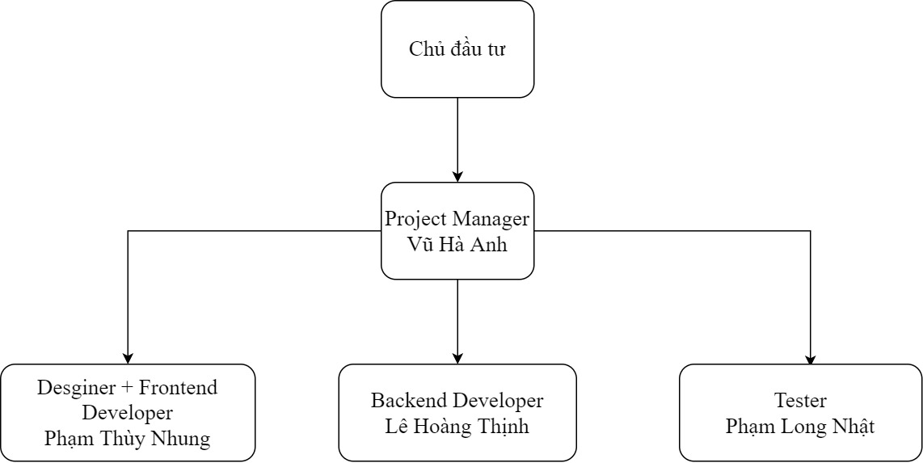
Khởi động dự án website bán hàng linh kiện máy tính
Nhân lực:

Slide 5
Hoạch định dự án
Những khó khăn thách thức và hướng giải quyết
Khó khăn về nhân sự tham gia dự án
Nhóm phát triển đều là sinh viên đang còn học tập cho nên dẫn đến việc khó khăn trong lựa chọn thời gian làm việc chung
Lương theo giờ phải trả phù hợp với công sức đóng góp và trình độ.
Thiếu nhân lực, dẫn đến một người có thể kiêm nhiệm hai vai trò trong dự án.
Đối phó tiến độ thời gian và chi phí của dự án
Định ra các giai đoạn cụ thể, sử dụng quỹ ngân sách 1000$ để phân phối trong suốt dự án
Trưởng nhóm tích cực theo dõi, đôn đốc các thành viên để đảm bảo tiến độ
Rút ngắn thời gian thực hiện dự án bằng cách Project Manager hỗ trợ trong công việc Backend Developer

Slide 6
Hoạch định dự án
Những khó khăn thách thức và hướng giải quyết
Đối phó vấn đề nhân sự, định ra nhân lực phù hợp xuất sắc theo kinh nghiệm, chọn trưởng nhóm có kinh nghiệm trong lĩnh vực lập trình Website thương mại điện tử
Chuyển công việc thành những thành phần để phối hợp nhóm và đối tác gia công phần mềm.
Trưởng nhóm thường xuyên tiếp xúc với các thành viên để tổng kết báo cáo.
Thu hẹp phạm vi dự án.
Tạo ra bản hợp đồng nhóm, tuyên bố dự án, phạm vi dự án, bảng WBS chặt chẽ, chính xác để giai đoạn chuyển giao khớp và đúng tiến độ
Xác định điểm mạnh của từng cá nhân.
Xác định cẩn thận phạm vi và chi phí

Slide 7
Hoạch định dự án
Các tài liệu hoạch định dự án:
Project Charter
Scope Statement
WBS

Slide 8
Thực hiện dự án
Những khó khăn thách thức và hướng giải quyết
Trong thời gian đầu, các thành viên chưa có sự phối hợp ăn ý với nhau. Không đạt được hiệu quả làm việc tốt
Chi phí phát sinh. Do khách hàng yêu cầu đẩy nhanh tiến độ dự án, cho nên Project Manager phải kiêm nhiệm vai trò Backend Developer. Dẫn đến tăng thêm danh mục lương theo giờ cho Vũ Hà Anh
Những phương pháp ngăn chặn phát sinh chi phí:
Phân bố công việc vừa phải, hạn chế tình trạng OverTime để phát sinh chi phí làm thêm.
Lựa chọn nguồn phân phối bản quyền phần mềm giá rẻ, Hosting tiết kiệm chi phí

Slide 9
Thực hiện dự án
Các tài liệu:
Gantt chart
Biểu đồ mạng
Bảng phân rã công việc
Ma trận xác xuất/ tác động

Slide 10
Kiểm soát dự án
Phân tích và đưa ra những chiến lược ngăn chặn vượt quá phạm vi
Chuẩn bị kế hoạch dự phòng trong trường hợp có nhân sự xảy ra vấn đề ngoài ý muốn như tự ý chấm dứt hợp đồng, tình trạng sức khỏe,…
Phân rã dự án thành các mốc thời gian lớn và mốc thời gian nhỏ để Project Manager dễ dàng kiểm soát bảo đảm tiến độ
Mốc thời gian lớn thể hiện một nhóm công việc / một vị trí phải hoàn thành
Mốc thời gian nhỏ thể hiện một công việc cụ thể phải hoàn thành.

Slide 11
Kết quả tổng kết
Đảm bảo tiến độ đề ra của dự án
Trên cơ bản, Website đã được khách hàng chấp nhận. Tuy nhiên, nhóm phát triển vẫn sẽ hỗ trợ khách hàng nếu có yêu cầu chỉnh sửa
Chi phí phát sinh được giải quyết ổn thỏa.
Website đảm bảo được tiến độ cũng như chi phí trong dự án
Tích lũy bài học kinh nghiệm sau khi hoàn thành dự án

Slide 12
THẢO LUẬN
Lợi nhuận đạt được từ dự án có khả thi hay không ?
Kinh nghiệm tích lũy của các thành viên trong nhóm
Nhóm phát triển có nên giữ nguyên bộ khung và định hướng tập trung vào trong lĩnh vực phát triển các Website thương mại điện tử ?

